Slide 1
공학윤리 발표
20181695 조익현
20181696 조재오

Slide 2
바트를 아십니까

Slide 3
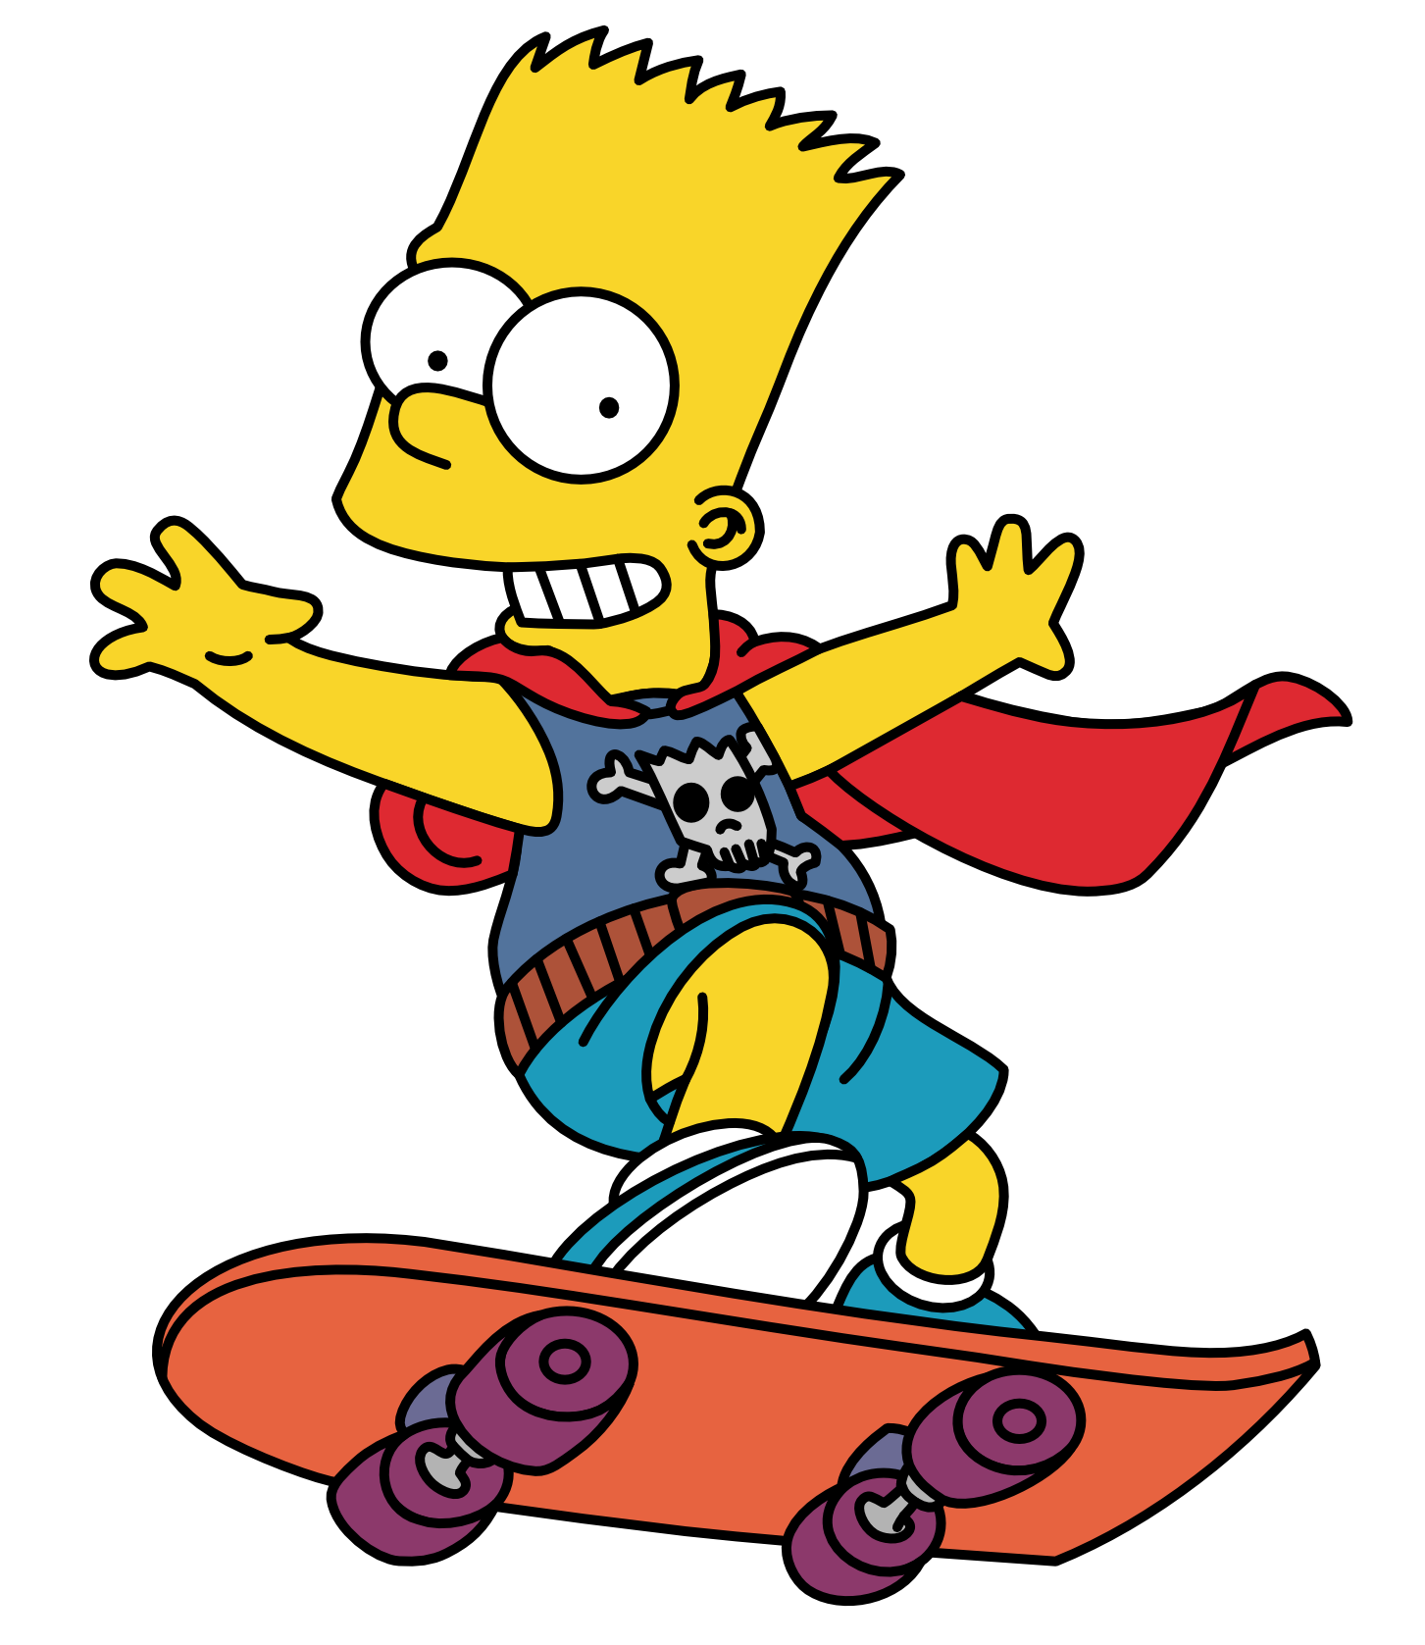
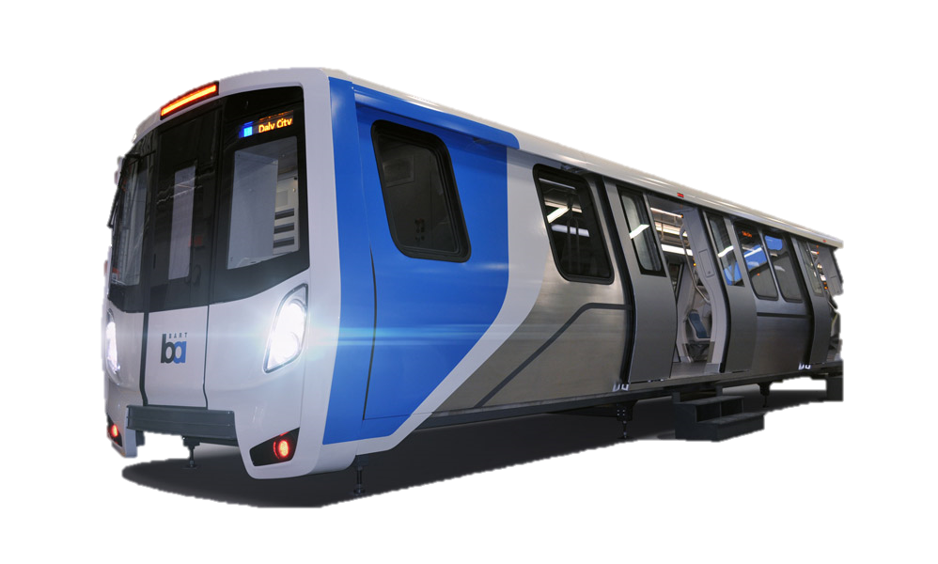

Slide 5
Bay Area Rapid Transit
https://en.wikipedia.org/wiki/History_of_Bay_Area_Rapid_Transit
BART
ATC(Automatic Train Control)시스템을 이용한 샌프란시스코에 위치한 장거리 전철

Slide 6
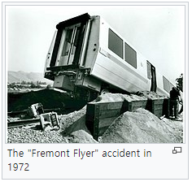
The "Fremont Flyer" accident in 1972
운행 3주만에 ATC의 부품인 수정 발전기에 문제로 모래 제방에 돌진하는 사고
Notes:
여기엔 비하인드 스토리가 있으니

Slide 7
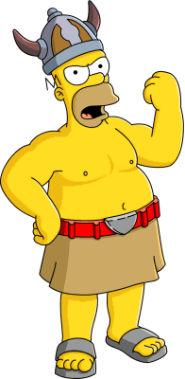
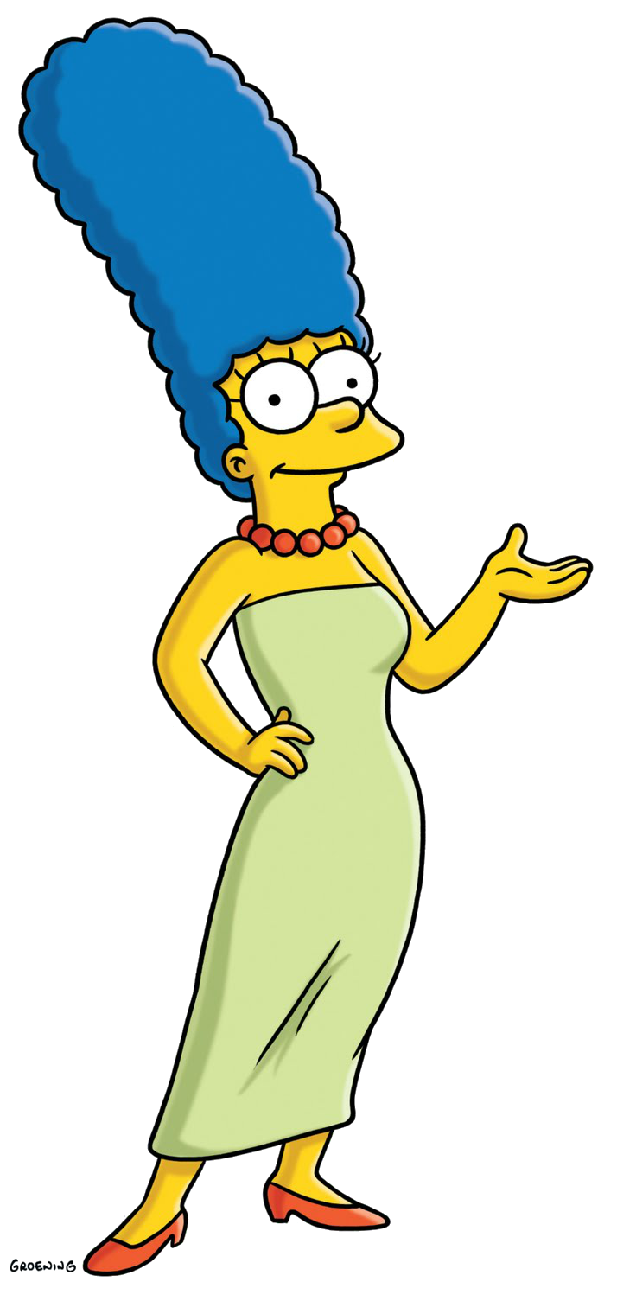
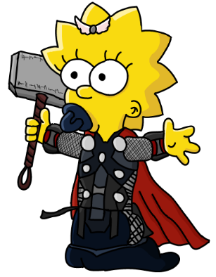
우리가 봤는데 ATC 저거 문제있다!!
Blankenzee Bruder Hjortsvang
Notes:
이거 테스트도 제대로 안되어 있고 우리 핵심이 ATC인데 이거 좀 이상하다. 좀만 시간 가지고 완벽하게 만들어서 운행하자. 이거 안전이랑 관련되어 잇자나 ^^

Slide 8
[I.1] 직업적 의무를 수행할 때에 국민의 안전, 건강 그리고 복지에 최고의 가치를 부여한다.
[II.1.a] 공학자는 언제나 대중의 안전, 건강, 재산, 복지를 보호하는 것을 그들의 우선적인 의무로
인식한다. 만약 공공의 안전, 건강, 재산 또는 복지가 위험에 처한 상황이 되어 공학자의 전문적 판단에
달려있다면 공학자는 그들의 고용인 또는 의뢰인과 그 상황에 적절한 다른 책임자에게 공지한다.
[II.3] 객관적이고 진실된 방법으로만 공식적인 발표를 한다.
[III.8] 공학자는 악의를 가지거나 또는 실수로, 직.간접적으로 전문적으로 명성, 가능성 또는 다른
공학자의 업무나 고용에 대해서 해를 입히려 하지 않으며 그리고 다른 공학자의 일에 대해서 무분별하게
비판하려고 시도하지 않는다. 비윤리적이거나 불법적인 행동으로 다른 사람의 죄가 판단될 때에는
권한이 있는 기관에 그 정보를 제공하여 조치를 취하도록 한다.
[III.11] 공학자는 다른 공학자 또는 학생과 정보와 경험을 공유함으로써 전문직의 효율성을 확장하는데
협력하며 자신이 감독하는 공학자의 전문적인 발전과 향상의 기회를 제공하기 위해 노력한다.

Slide 9
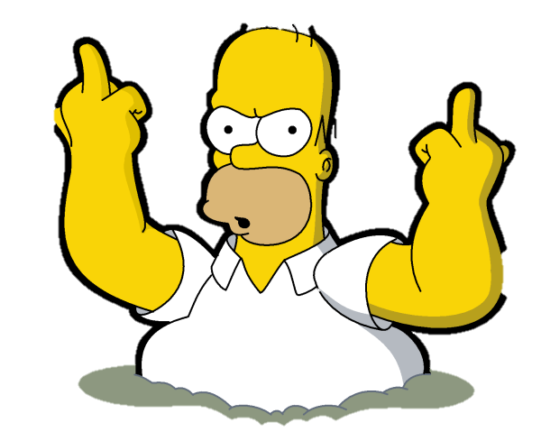
Notes:
저 세명이 이사회 멤버인 다니엘 헬릭스에게 부탁해서 익명으로 이사회에 말을 했지만 듣지 않음.
https://www.encyclopedia.com/science/encyclopedias-almanacs-transcripts-and-maps/bay-area-rapid-transit-case

Slide 10
Notes:
결과는?

Slide 11
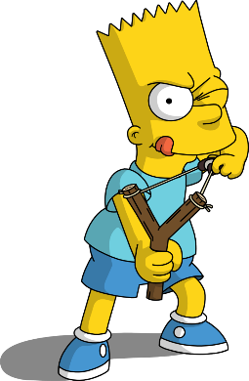
해 고

Slide 12
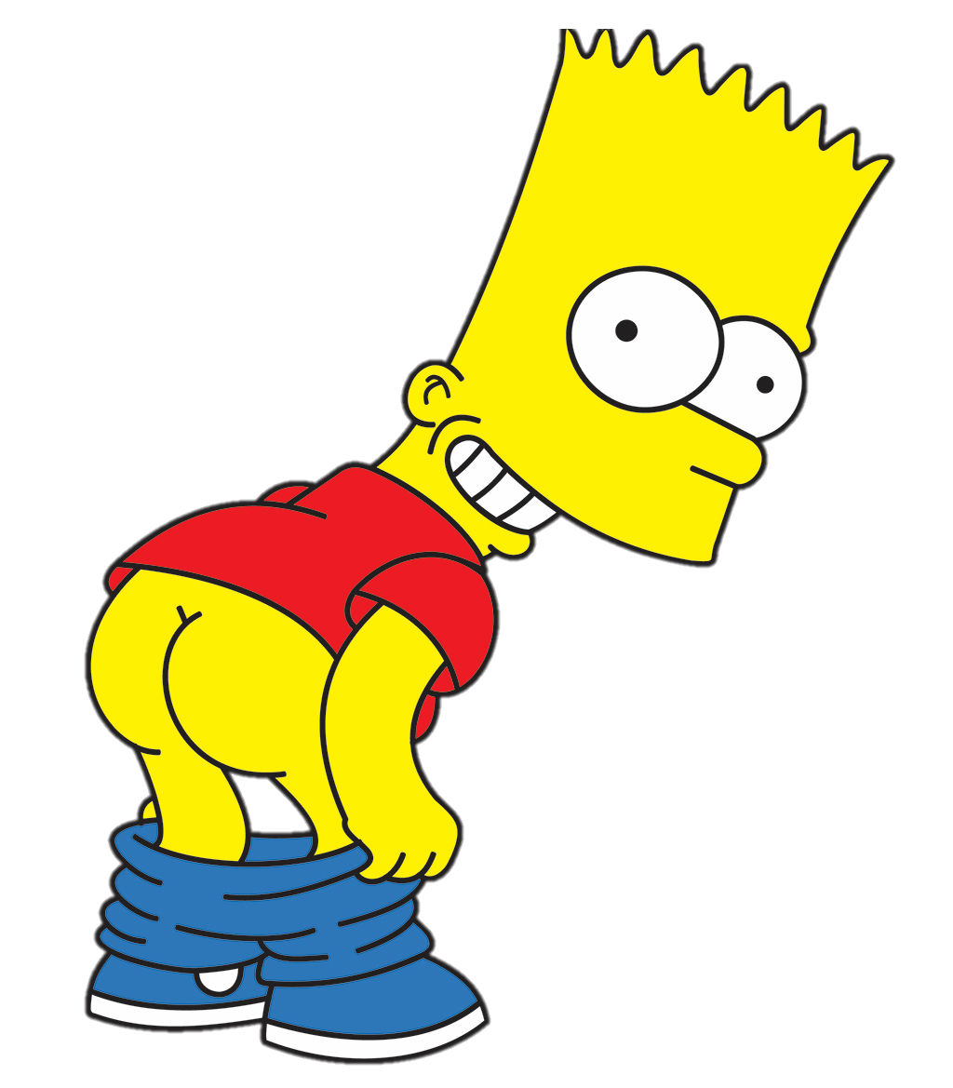
vs
Blankenzee Bruder Hjortsvang
BART
Notes:
왜 해고인가? 우리는 매니저에게 글도 쓰고 설명도 해가며 문제제기를 했지만 매니저가 그런 거 생각하지 말라고 했다. 그래서 이사회에 안전문제에 대해서 건의를 했지만 무시했다. 그리고서는 정확한 이유도 없이 해고를 했지 않느냐! 마! 우리는 공학자고 이런 주장을 한 건 당연한거다!

Slide 13
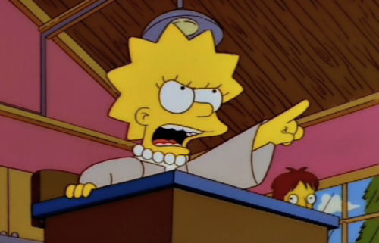
Notes:
마! 야덜은 잘했구만! 니네 머꼬?? 마 IEEE에서는 상도 준다네!

Slide 14
왜 일어났을까?
부실한 경영으로 인해 발생하는 시간 또는 자원의 부족
잠재적인 문제는 누군가에 의해 해결될 수 있을 것이라는 무사안일주의
정직하지 못한 설계와 단기간에 결과를 요구하는 경영진의 압박

Slide 15
IF..
만약 세명의 공학자들이 윤리적인 문제에 신경쓰지 않았다면?
만약 이사회 측에서 문제점에 대해 받아들이고 BART의 개시일을 늦췄더라면?

Slide 16
공학자는 HEAD가 아니다
우리는 윤리적인 문제에 자유로울 수 없다.
그렇지만 모든 윤리적인 문제를 해결하려면 경영진과의 마찰이 생긴다.
공학윤리 규범에는 공학에 관련된 회사에 대해서도 정의가 되어야 할 것 같다.

